Slide 1
Multivariada I
Juliano van Melis – jvmelis@gmail.com
Base: Profa. MSc. Edmila Montezani
edmila@gmail.com

Slide 2
Multivariada I
Introdução
    Pode ser vista como uma extensão da regressão simples
    Mais de uma variável independente é considerada.
    Lidar com mais de uma variável é mais difícil, pois:
      É mais difícil escolher o melhor modelo, uma vez que diversas variáveis candidatas podem existir
      É mais difícil visualizar a aparência do modelo ajustado, mais difícil a representação gráfica em mais de 3 dimensões
      Às vezes, é difícil interpretar o modelo ajustado
      Cálculos difíceis de serem executados sem auxílio de computador

Slide 3
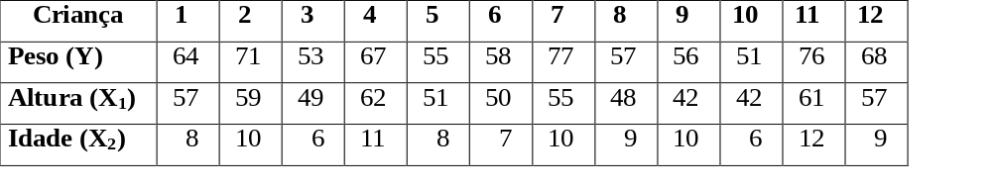
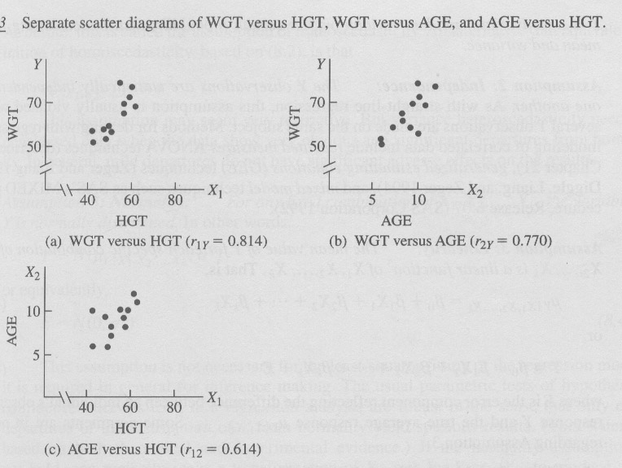
Exemplo: Supondo dados de peso, altura e idade de 12 crianças:
A regressão múltipla pode ser usada para estudar o peso e sua variação em função da altura e idade das crianças.

Slide 4
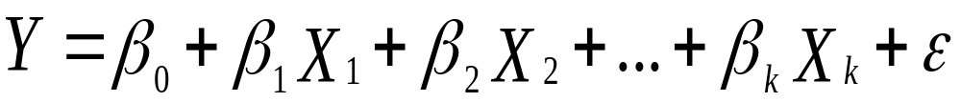
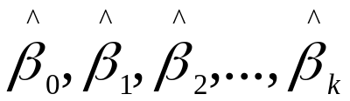
Modelo
O modelo de Regressão Linear Múltipla é representado pela equação:
As constantes: β₀, β₁, β₂, ...,β_{k}, são os parâmetros populacionais.
Os estimadores são representadas por:

Slide 5
Exercícios

Slide 6
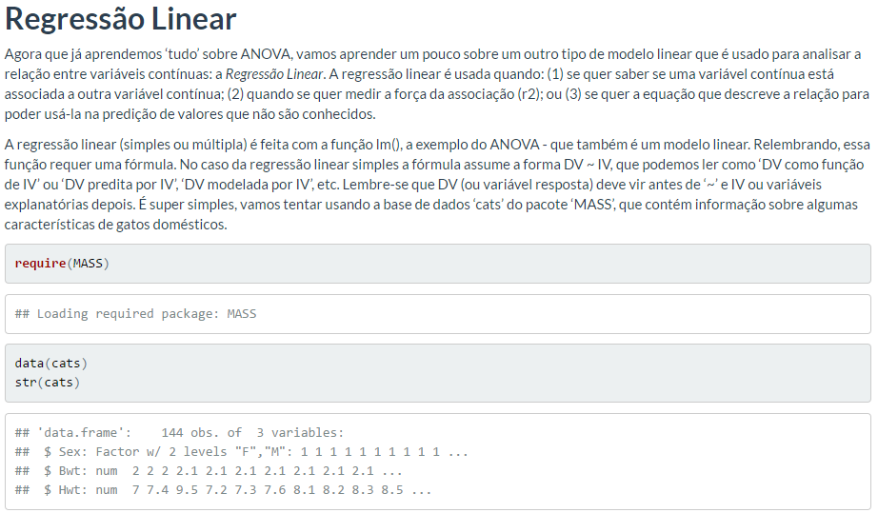
Notes:
http://renatabrandt.github.io/EBC2015/RegressaoLinear.html

Slide 7
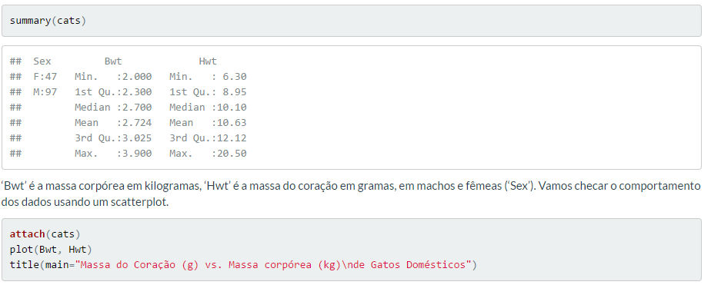
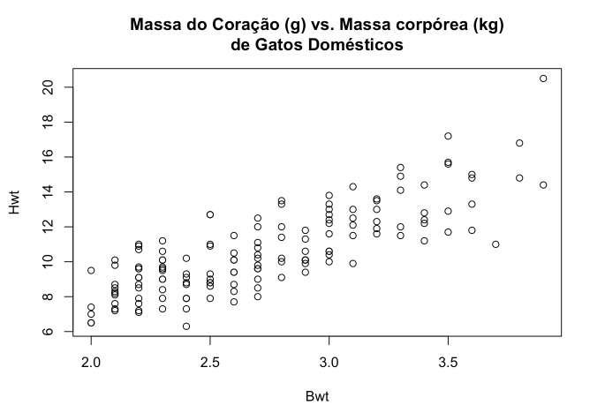

Slide 8
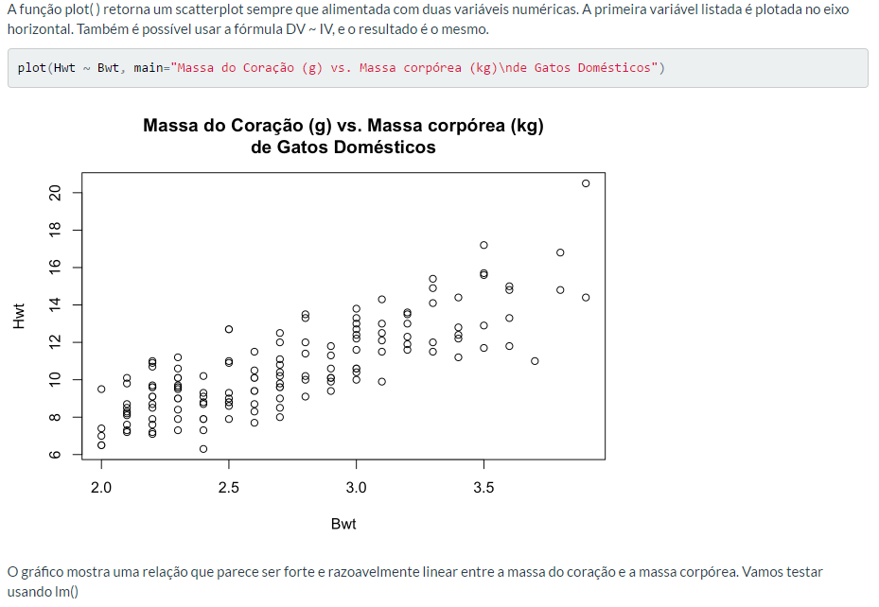

Slide 9
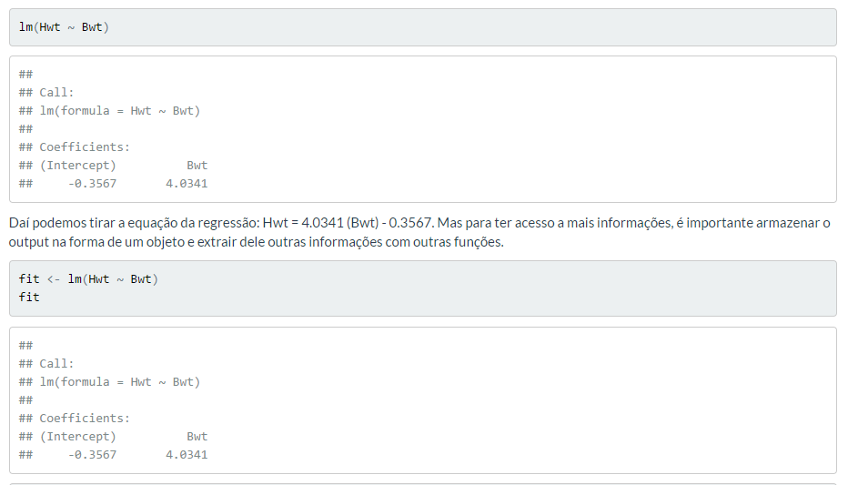

Slide 10
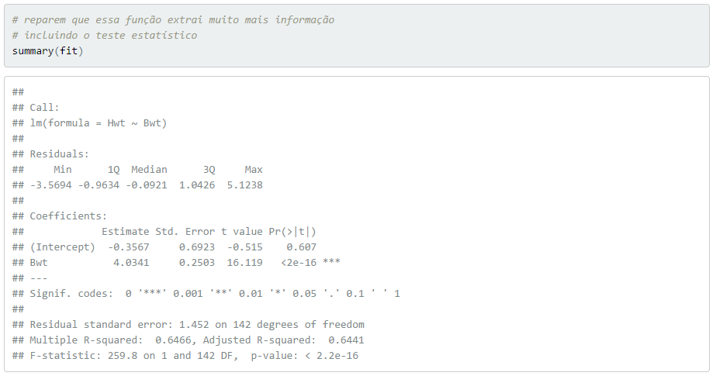

Slide 11
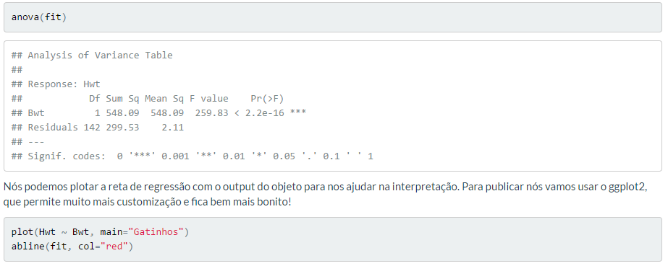
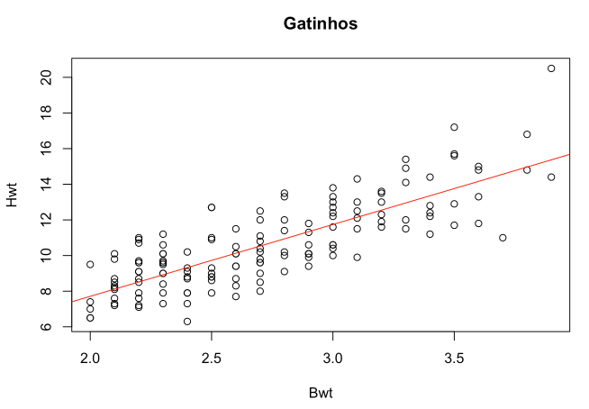

Slide 12
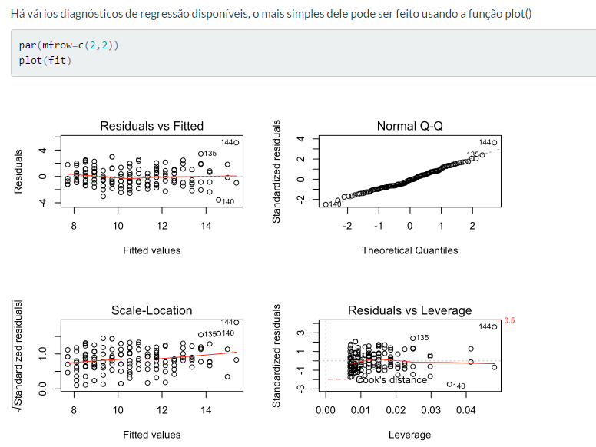

Slide 13
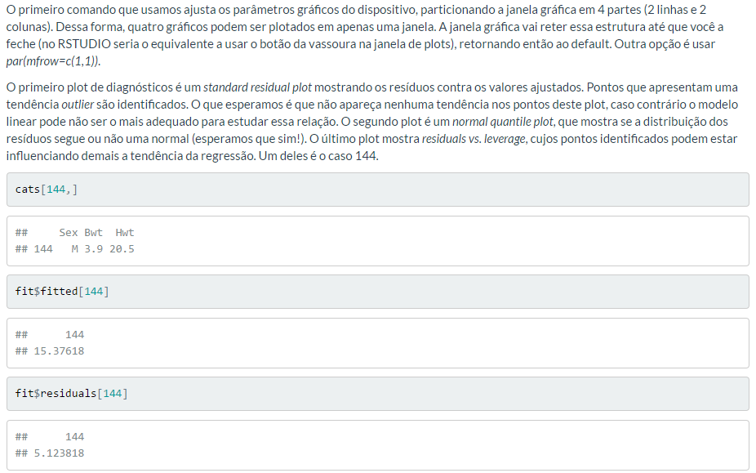

Slide 14
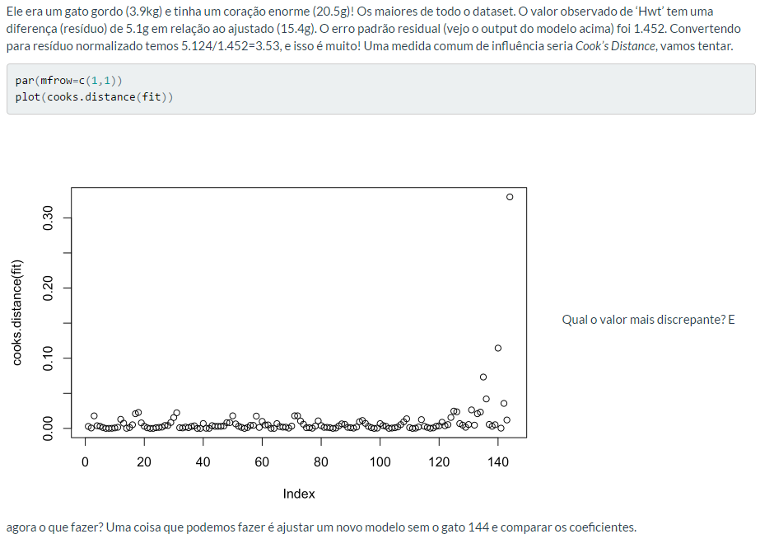

Slide 15
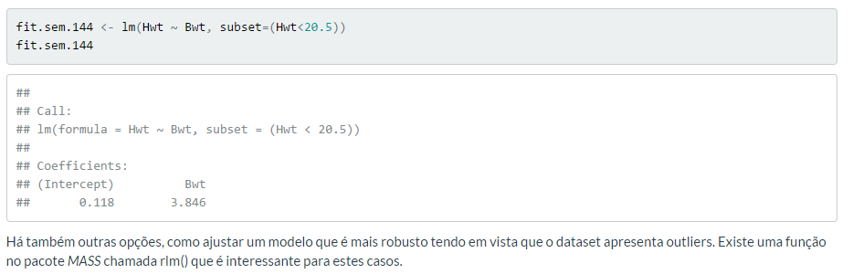

Slide 16
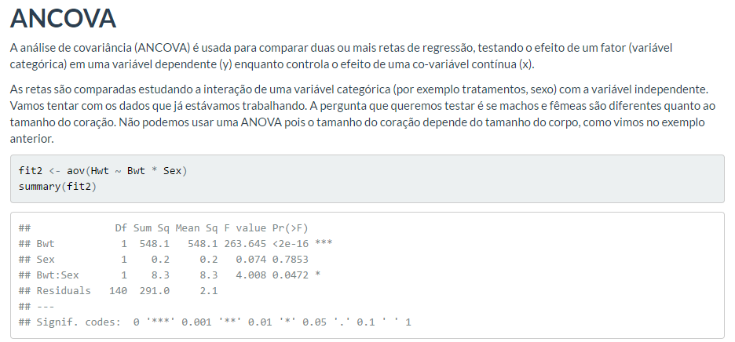

Slide 17
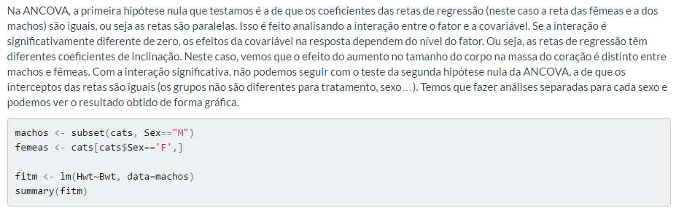
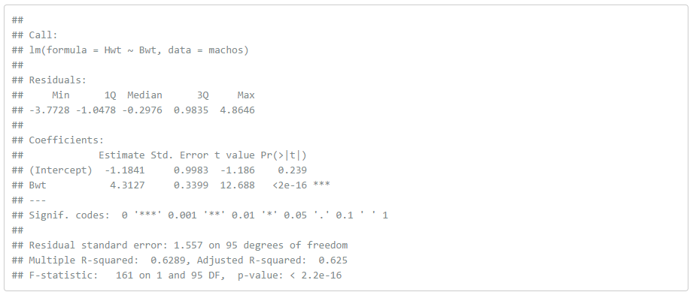

Slide 18
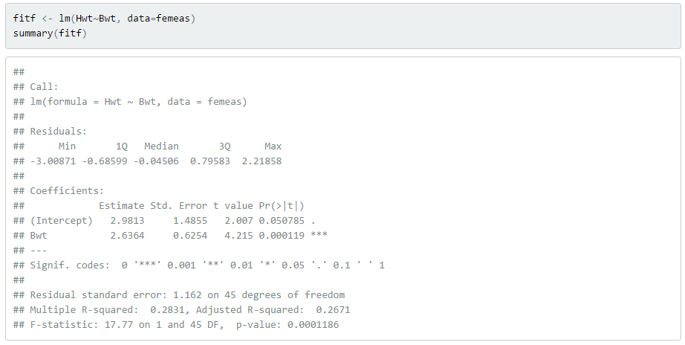

Slide 19
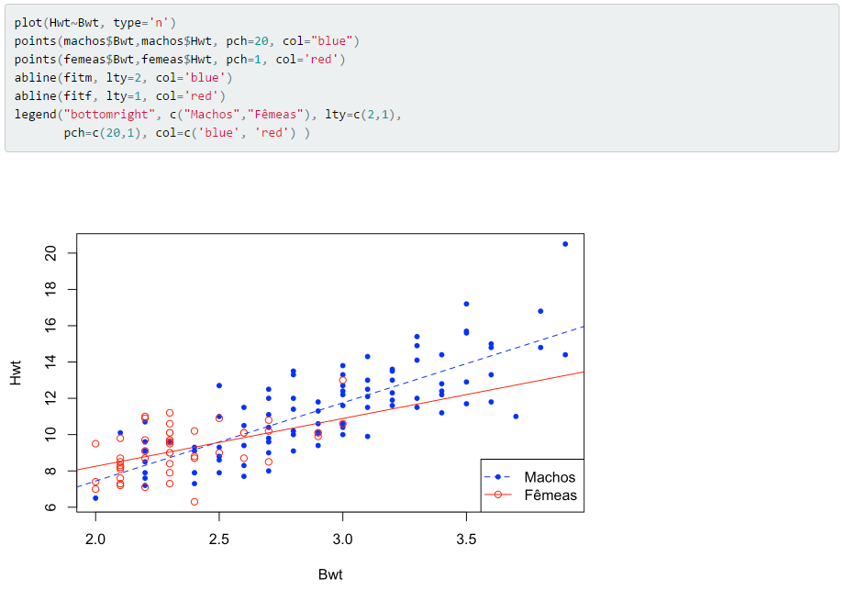

Slide 20
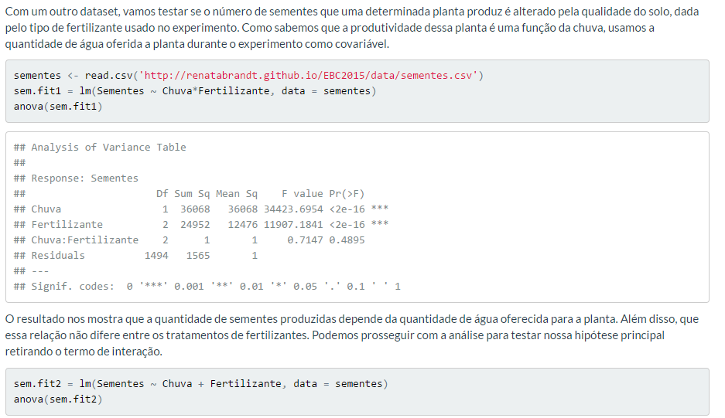

Slide 21
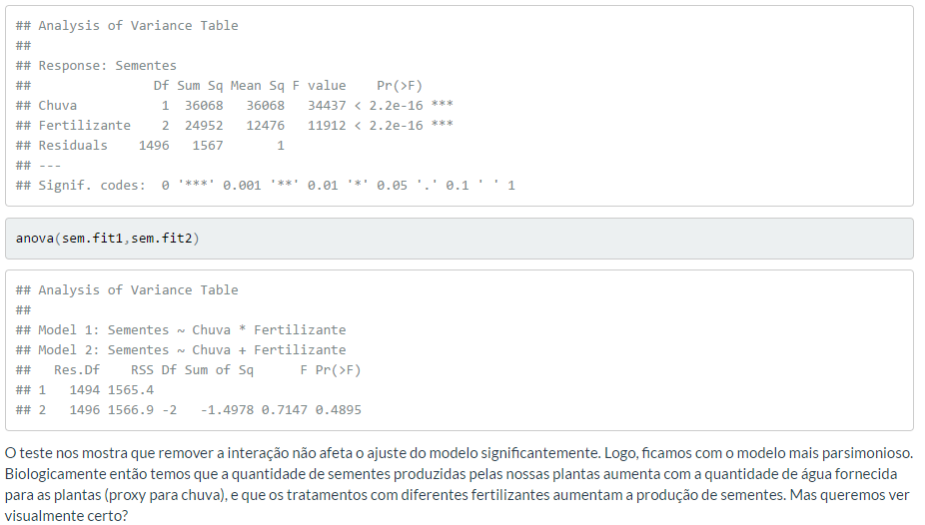

Slide 22
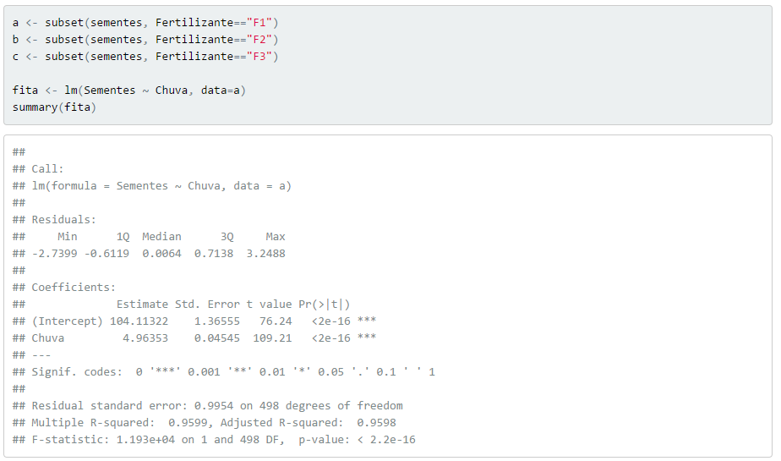

Slide 23
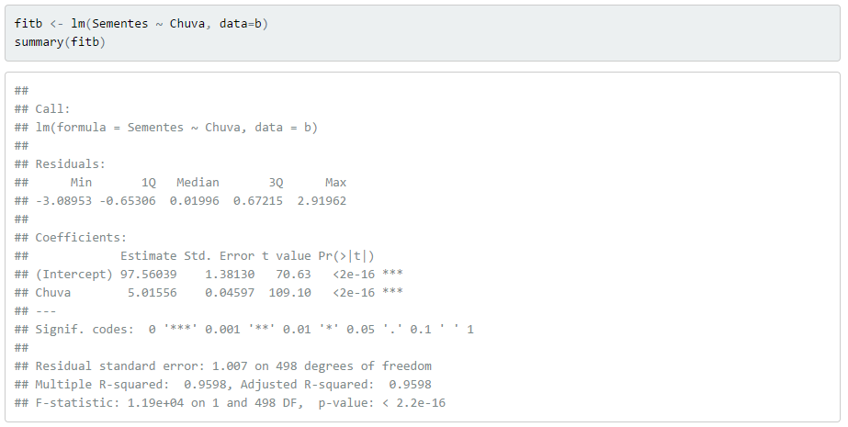

Slide 24
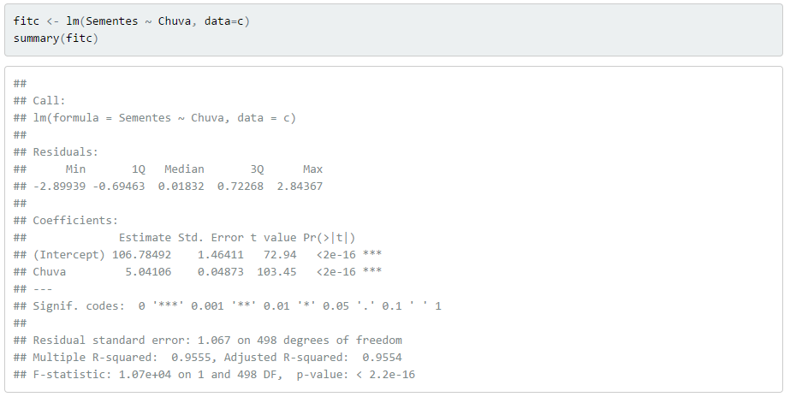

Slide 25
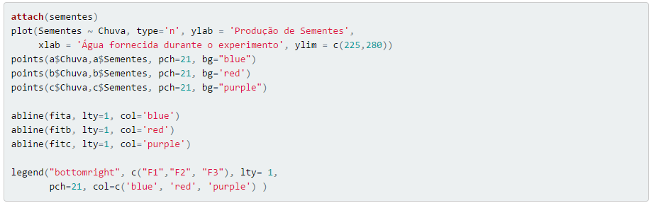
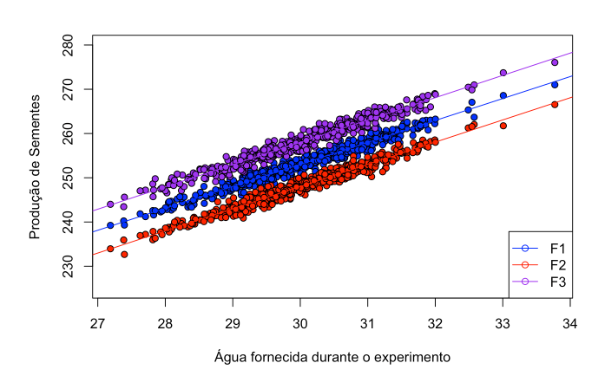

Slide 26

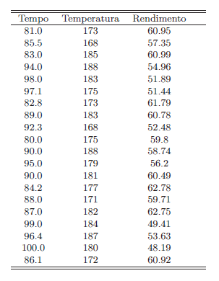
Exercício – Modelo Polinomial
Subir dados quimica.csv

Slide 27
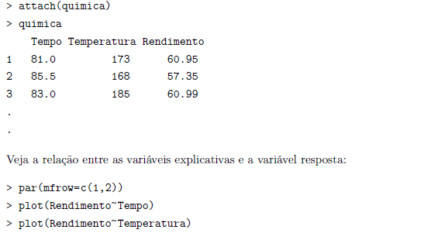

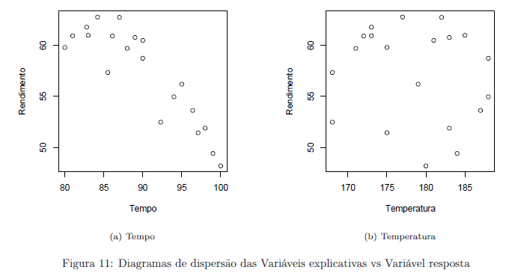

Slide 28
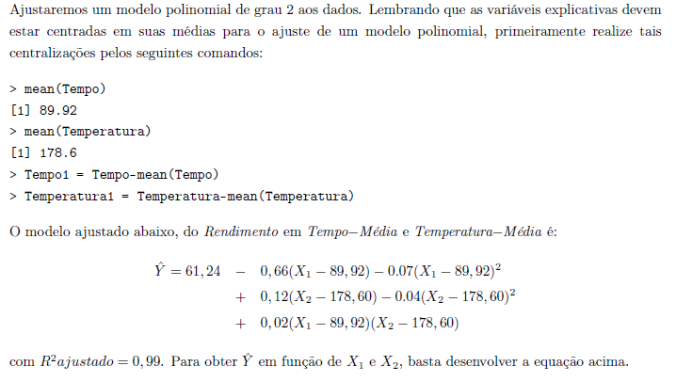
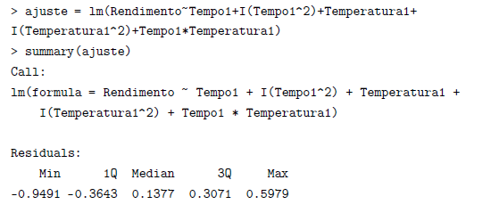

Slide 29
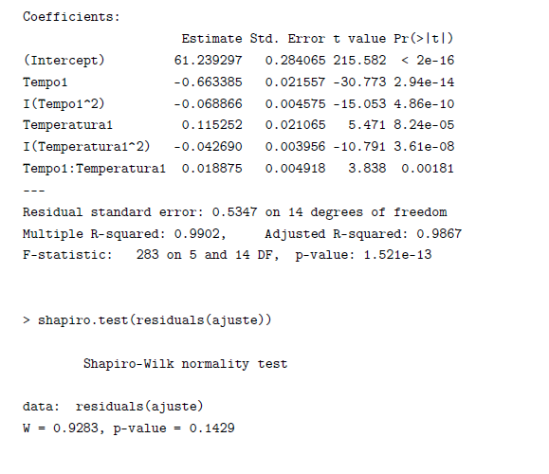

Slide 30
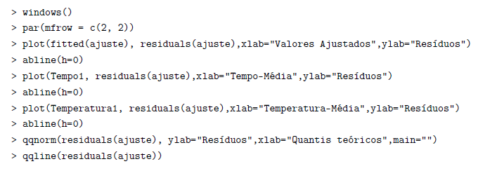

Slide 31
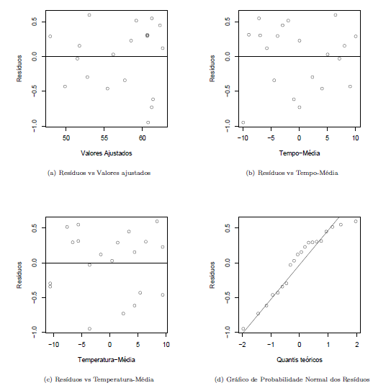
A análise dos resíduos mostrada na Figura ao lado, indica que as condições de normalidade
e ausência de correlação entre erros foram satisfeitas.
A normalidade ainda é confirmada pelo Teste de
normalidade de Shapiro-Wilk, cujo P-valor é 0,1429.

Slide 32
Plotando Gráficos – Análise Multivariada

Slide 33
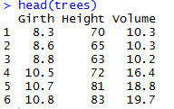
Plotando Gráficos – Análise Multivariada
Carregue o conjunto de dados “trees” contido no pacote datasets.
Os dados referem-se a 31 observações medidas de três variáveis: circunferência (em polegadas), altura (em pés) e volume (em pés cilíndricos) de madeira de cerejeiras negras.
Temos:
require(datasets)
head(trees)

Slide 34
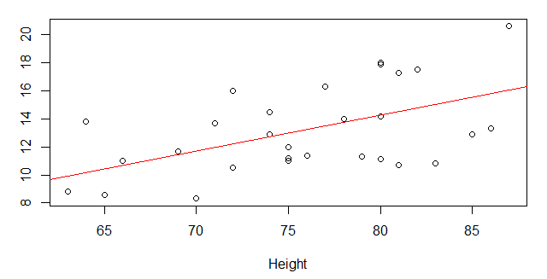
Um gráfico de dispersão entre as duas primeiras variáveis pode ser obtido com o comando:
plot(Girth~Height, data=trees)
abline(lm(Girth ~Height, data=trees), col="red")

Slide 35
Vamos agora visualizar o valor das correlações.
Isso pode ser feito com os argumentos lower.panel e upper.panel da seguinte forma:
#definindo uma função para desenhar retas de regressão:
flines<- function(x,y){
points(x,y)
abline(lm(y~x), col="red")
}
#definindo uma função para plotar as correlações:
fcor<- function(x,y){
par(usr=c(0,1,0,1))
txt<- as.character(round(cor(x,y),2))
text(0.5, 0.5, txt, cex=3)
}

Slide 36
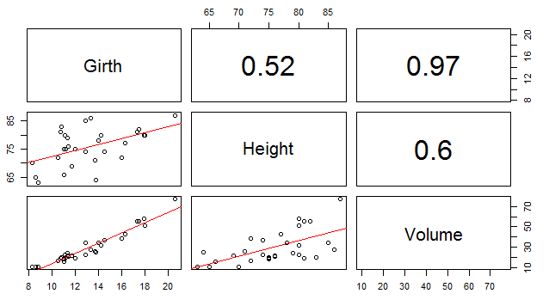
Vamos agora plotar o gráfico para essas correlações:
pairs(trees, lower.panel=flines, upper.panel = fcor)

Slide 37
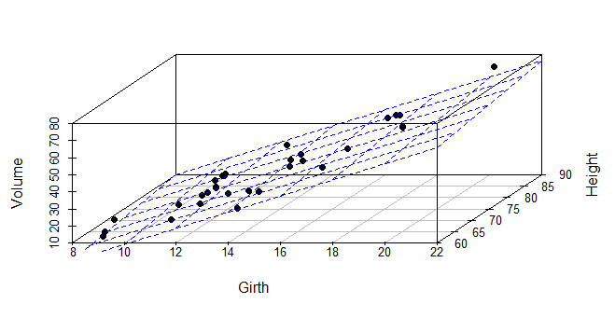
Visualização em 3D
Vamos usar o scatterplot3d para visualizar as três variáveis do dataset “trees” em um gráfico de dispersão e ainda inserir um plano de regressão.
Para isso, execute os comandos a seguir:
library(scatterplot3d)
attach(trees)
graph<- scatterplot3d(Volume ~Girth+Height, pch=16, angle=60)
fit<- lm(Volume~Girth +Height)
graph$plane3d(fit, col="blue")

Slide 38
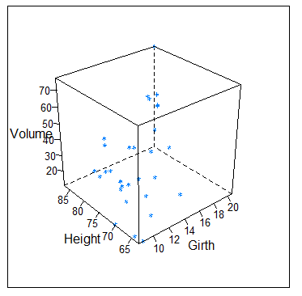
Visualização em 3D
Se quiser usar o pacote lattice, a visualização é “semelhante”:
library(lattice)
cloud(Volume ~Girth*Height, data=trees,
scales=list(arrows=FALSE))

Slide 39
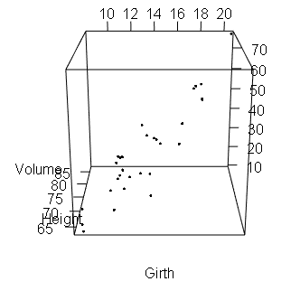
Visualização em 3D
Se quiser usar o pacote rgl, o gráfico fica mais “iterativo” – visto de frente:
library(rgl)
plot3d(trees)

Slide 40
Gráfico de Estrelas
Outra forma de observações multivariadas é por meio do gráfico de estrelas.
Com o pacote graphics, utilizamos a função stars(), que permite desenhar diagramas de estrelas.
Por exemplo: Utilizando as cinco primeiras linhas (marcas de carros) e as duas primeiras colunas de “mtcars” (duas primeiras variáveis), utilizamos os comandos:
(dados mtcars são dados extraídos da Motor Trend US Magazine, em 1974, comparando o consumo de gasolina e 10 outros aspectos sobre design e performance para 32 marcas de automóveis – veja help do R “mtcars”)
require(graphics)
head(mtcars)
stars(mtcars[1:5, 1:2], nrow=2, key.loc=c(6.8, 1.8), draw.segments = TRUE, col.segments = 1:2)
Variáveis:
Milhas por Galão
Número de cilindros

Slide 41
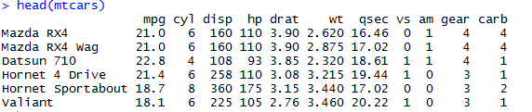
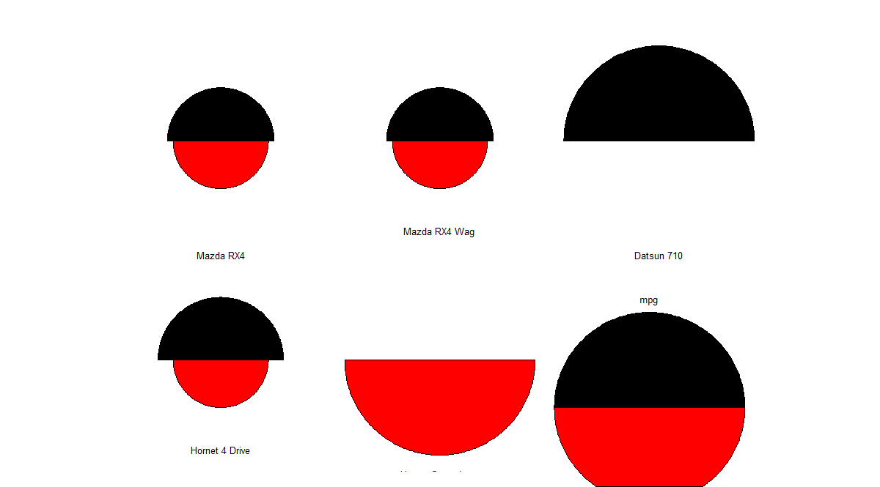
Gráfico de Estrelas

Slide 42
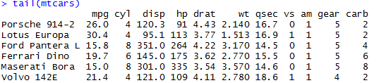
Faces de Chernoff
A representação multivariada de observações ou indivíduos consiste em representar os valores das diversas variáveis por meio de símbolos ou formas geométricas.
Nesse sentido, gráficos como os de Chernoff apelam para o VISUAL ☺
Considere os dados disponíveis no pacote dataset “mtcars”.
Há 32 observações (linhas) e 11 colunas (variáveis).
As últimas 6 linhas são:
tail(mtcars)

Slide 43
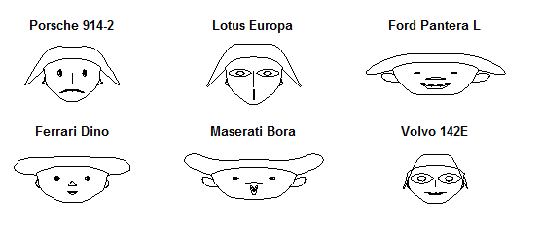
Faces de Chernoff
Baixe agora o pacote TeachingDemos:
install.packages(“TeachingDemos”)
library(TeachingDemos)
# E execute a seguinte função:
faces(tail(mtcars))

Slide 44
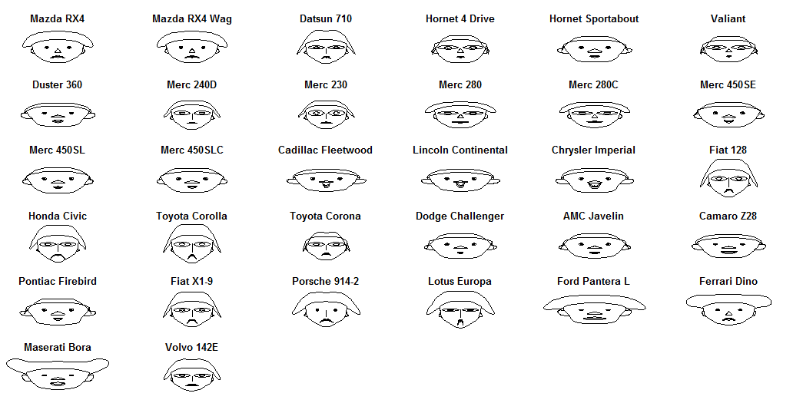
Faces de Chernoff
Se quiser saber a classificação de todos os carros da lista:
faces(mtcars)

Slide 45
Elipses de Correlação
Elipses de correlação podem ser de grande valia quando se deseja representar graficamente uma matriz de correlações, isto é, verificar a força e a direção das associações para um número considerável de variáveis, ou mesmo quando se deseja observar correlações em blocos ou grupos de variáveis.
Vamos nos basear no dataset “mtcars”.
Premissas:
Correlações próximas de 0 se aproximam do branco e aquelas próximas de 1 ou -1 são representadas por elipses mais escuras. (Isso pode ser feito com o auxílio da função color.scale(), do pacote plotrix.
install.packages("ellipse")
library(ellipse)
install.packages("plotrix")
library(plotrix)

Slide 46
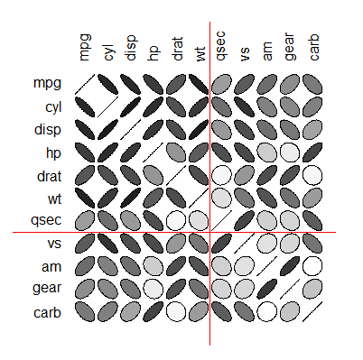
Elipses de Correlação
#matrix de correlação (11 x 11)
mcor<- cor(mtcars)
#matrix de cores
mcores<- color.scale(1-abs(mcor))
#elipses
plotcorr(mcor, col=mcores)
#delimitando cores
abline(h=4.5, v=6.5, col=“red”)

